Slide 1
Projet M3O
Elaboré par :
BARHOUMI Ines
BELAID Med.Karim

Slide 2

Objectifs:
4-Implémentation de méthode LU
5-Calcul de valeurs propre
3-Méthode de résolution directe
6-Implémentation de QR
2-Génération du vecteur b
1-Génration de la matrice A
1

Slide 3
1- Génération de la matrice A:
Pour n=4

Slide 4
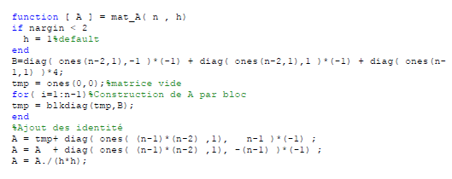

Slide 5

2-Génération du vecteur b

Slide 6
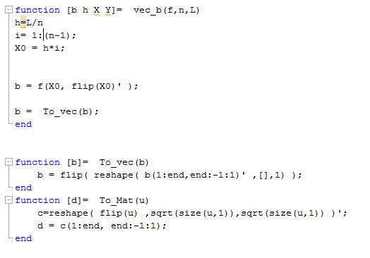

Slide 7
3-Méthodes de résolution directes:
– La décomposition de Cholesky
– La décomposition QR
– La décomposition LU

Slide 8

La décomposition de Cholesky :
Comment résoudre Ax=b partant de Cholesky ?
1. Résolution du système triangulaire inférieur : Ly = b
2. Résolution du système triangulaire supérieur : L T x = y

Slide 9
Factorisation QR:
A = QR
Comment résoudre Ax=b partant de la factorisation QR ?
1. Résolution du système : Qy = b
2. Résolution du système triangulaire supérieur : Rx = y

Slide 10
La méthode LU:
A = L×U
Comment résoudre Ax=b partant de LU?
1) Résoudre par descente triangulaire Ly=b.
2) Résoudre par remontée triangulaire Ux=y.

Slide 11
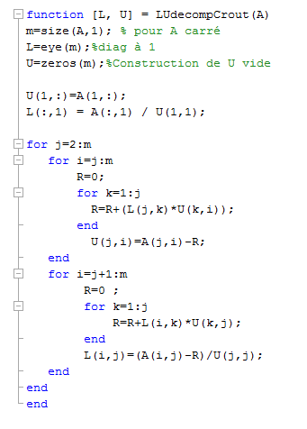
4.Implémentation :

Slide 12
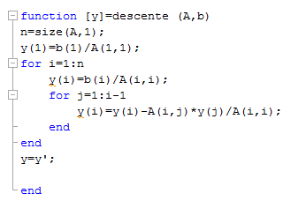
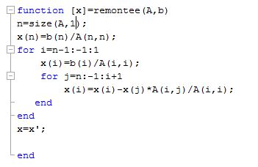

Slide 13



5.Calcul de valeurs propres :
1.Méthode de puissance itérée
A doit être symétrique définie positive.
A doit posséder n valeurs propres distinctes,
2.Méthode de la puissance inverse

Slide 14
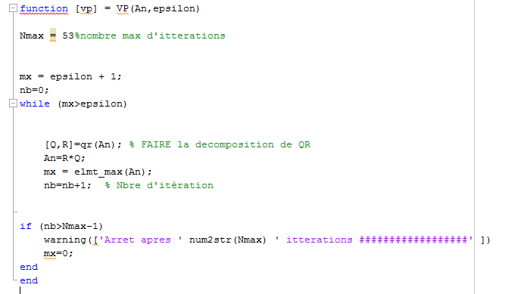
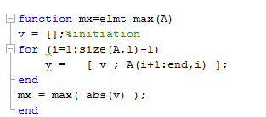
6.Méthode QR:

Slide 15
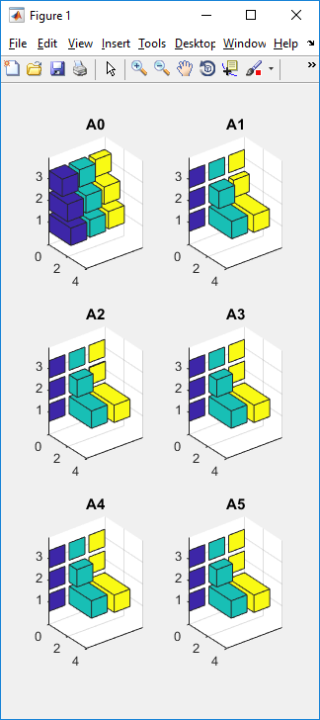

Slide 16
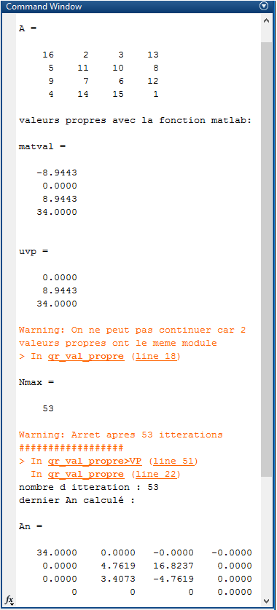
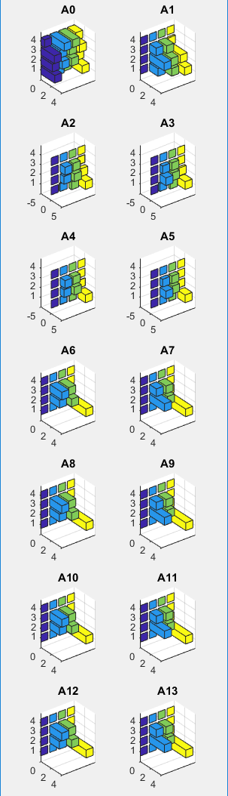

Slide 17
MERCI POUR VOTRE ATTENTION

